Slide 1

PROJET CROSS LAPRO
Etudiant 3

Slide 2
Sommaire
Première partie
- Présentation du projet
- Choix logiciel
- Coût estimé
- Organisation / Travail d’équipe
- Analyse fonctionnelle
Deuxième partie
- Module 1 : Visualisation d’une donnée AJAX
- Module 2 : Affichage AJAX d’une course en temps réel
- Module 3 : Classes BDD pour étudiants 1, 2 et 3
- Module 4 : Import des données locales d’une course depuis la BDD
- Module 5 : Bouton sur le C++ qui permet de changer l’affichage en temps réel

Slide 3
Partie 1
Présentation du projet
Fonction n°1 :
Identifier les participants avec une puce RFID
Fonction n°2 :
Concevoir une application web intranet
Fonction n°3 :
Afficher le classement en temps réel

Slide 4
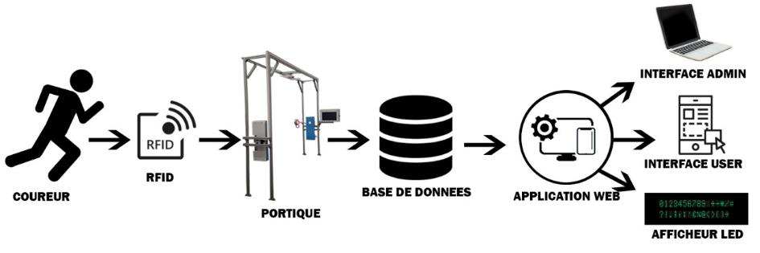

Partie 1
Présentation du projet

Slide 5


Partie 1
Choix logiciels
Visual Studio Code
PhpMyAdmin

Slide 6
Partie 1
Coût estimé :
192h – 12h d’absence : 180h officielles
180h * 10,25€/h = 1845€
Pseudo coût de 1845€ + 239€ de matériel Wi-Fi = 2084€

Slide 7
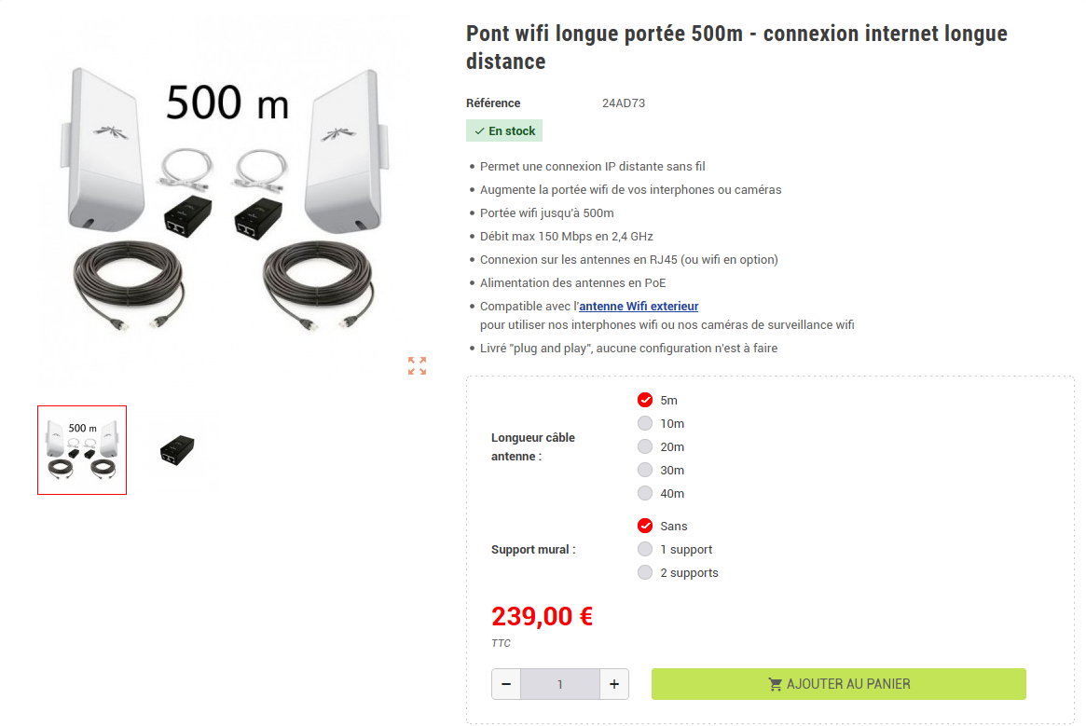
Partie 1

Slide 8
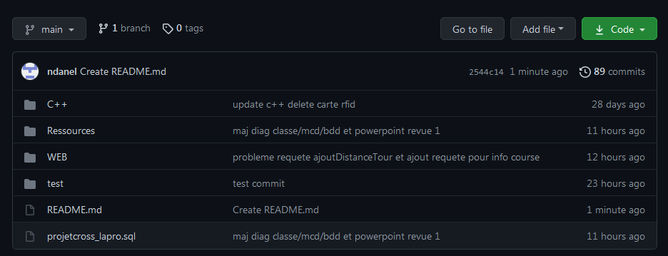
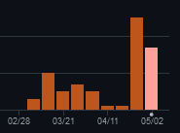
Partie 1
Organisation du projet
Git hub : https://github.com/Colbert1/Projet_CrossLaPro

Slide 9
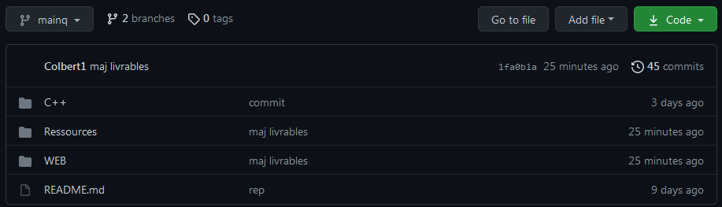
Partie 1
Organisation du projet
Git hub : https://github.com/Colbert1/Projet_CrossLaPro

Slide 10
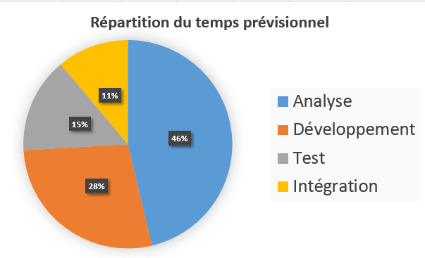
Partie 1
Organisation du projet
Répartition des tâches

Slide 11
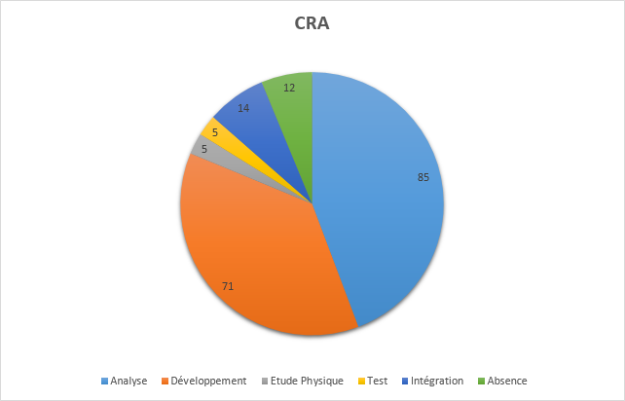
Partie 1
Organisation du projet
Répartition des tâches

Slide 12
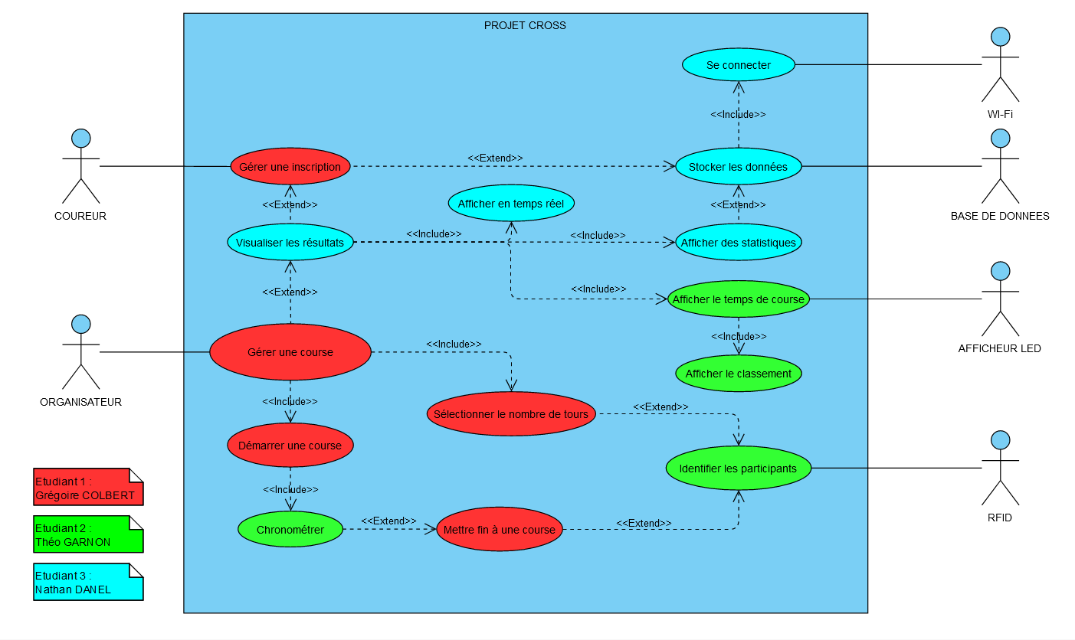
Analyse
Diagramme de cas d’utilisation

Slide 13
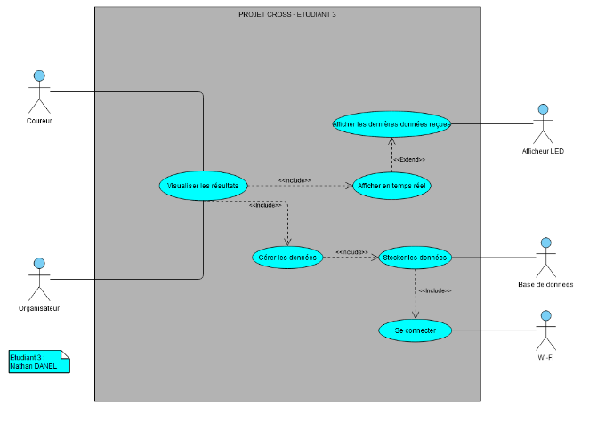
Analyse
Diagramme de cas d’utilisation Personnel détaillé

Slide 14
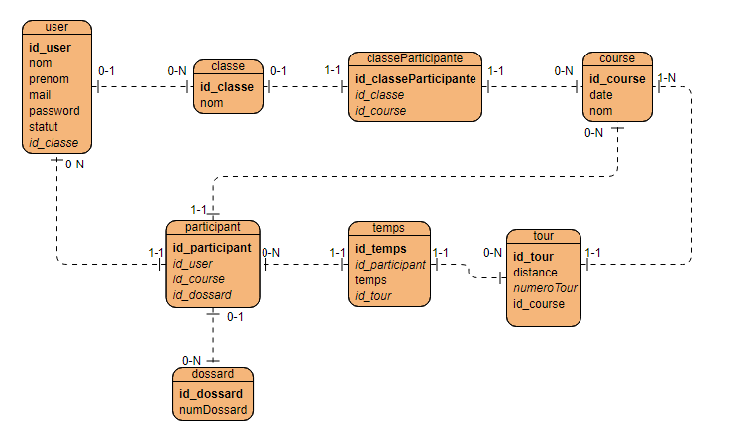
MCD

Slide 15
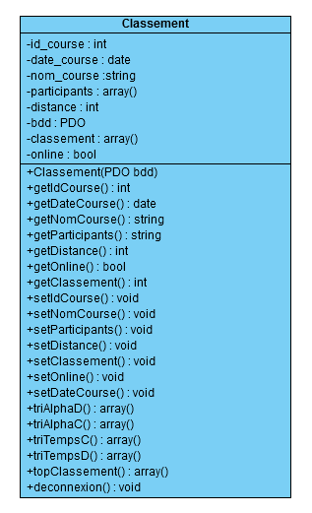
Diagramme de classe

Slide 16
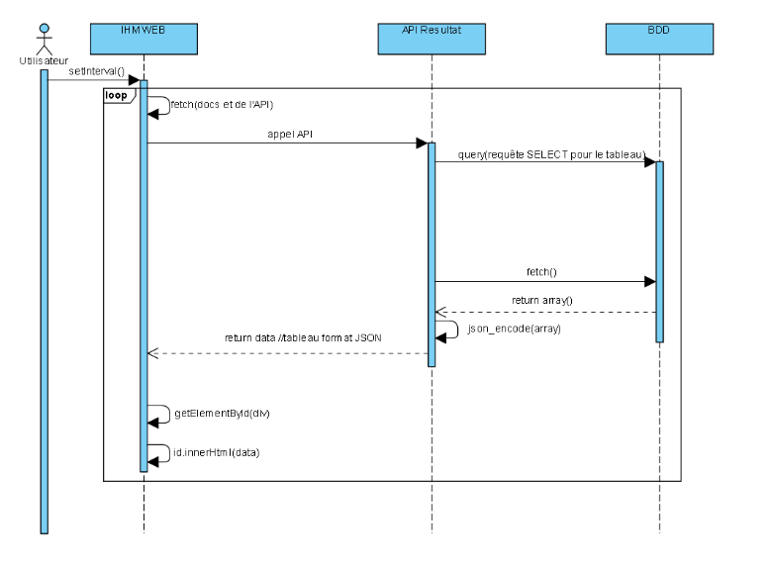
Diagramme de séquence

Slide 17
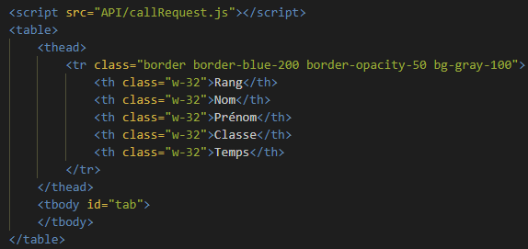
PARTIE 2
Visualiser les résultats (Appel du classement)

Slide 18
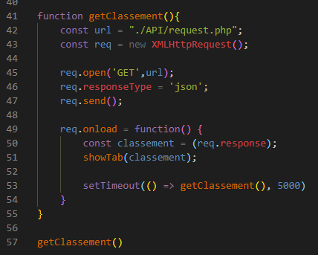
PARTIE 2

Slide 19
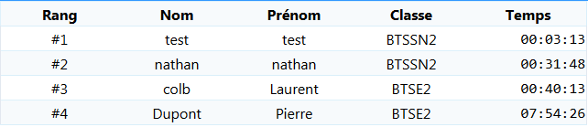
PARTIE 2
Affichage AJAX d’une course en temps réel

Slide 20
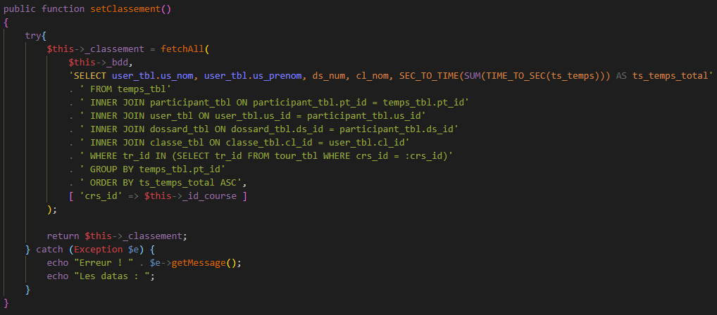
PARTIE 2
Import des données locales d’une course depuis la BDD

Slide 21
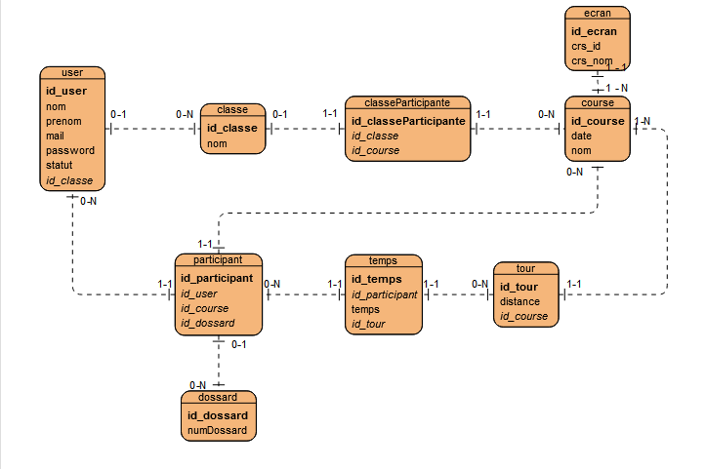
PARTIE 2
Classes BDD

Slide 22
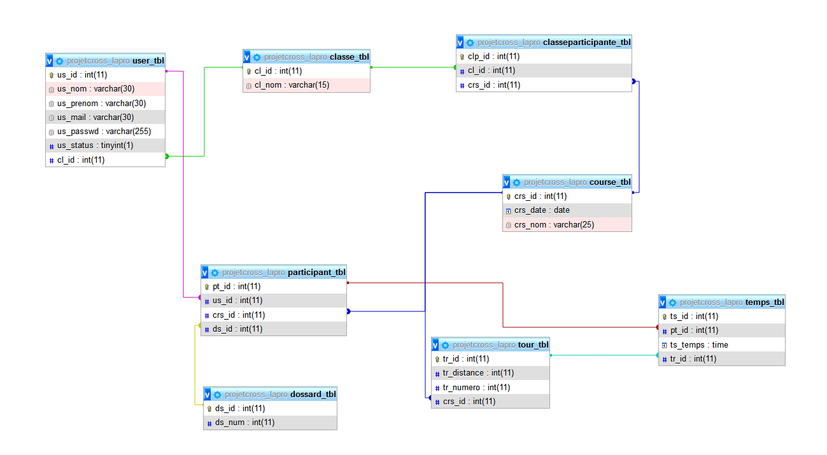
PARTIE 2

Slide 23
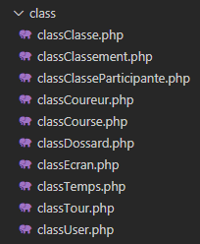
PARTIE 2

Slide 24
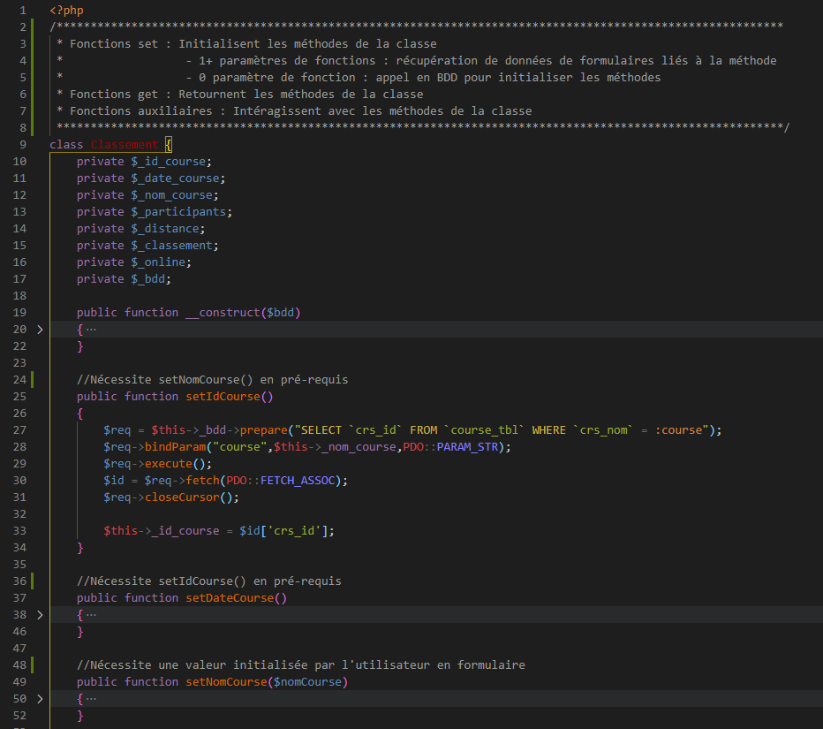
PARTIE 2

Slide 25
PARTIE 2

